Slide 1
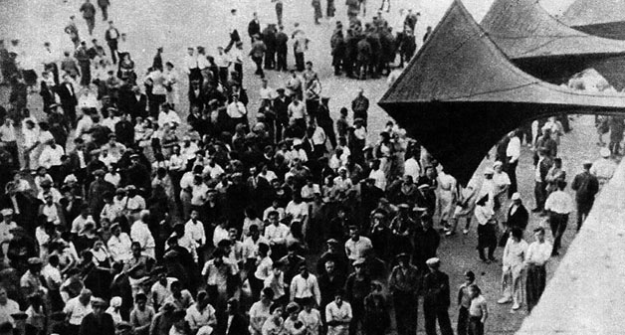

Slide 2
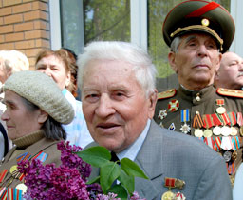
22 вересня День партизанської слави

Slide 3
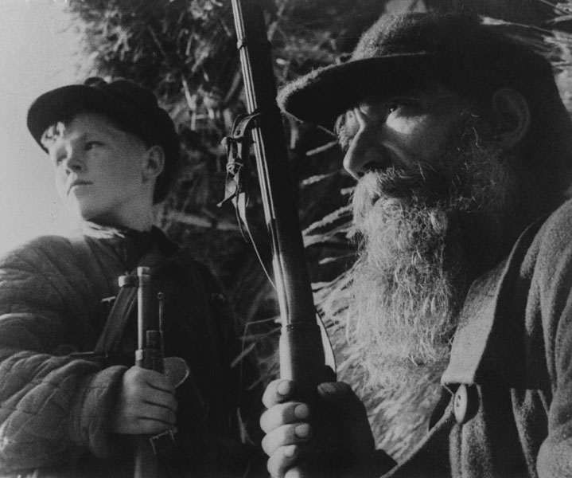
Щорічно 22 вересня згідно з Указом Президента України від 30 жовтня 2001 року №1020 в Україні відзначається День партизанської слави.
За загальним визнанням, Велика Вітчизняна війна по праву називається всенародною. Безумовним підтвердженням цього є широкий розмах партизанського руху та героїзм патріотів-підпільників, які зробили свій неоціненний внесок у перемогу над фашизмом.

Slide 4
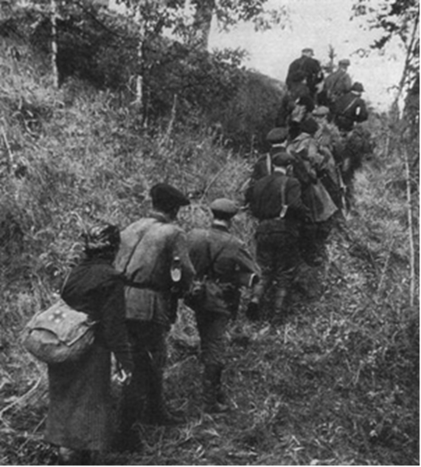
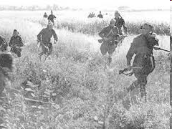
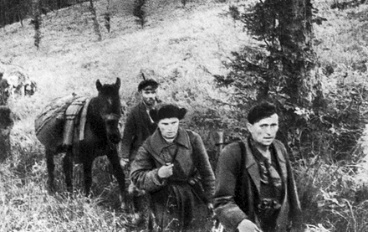
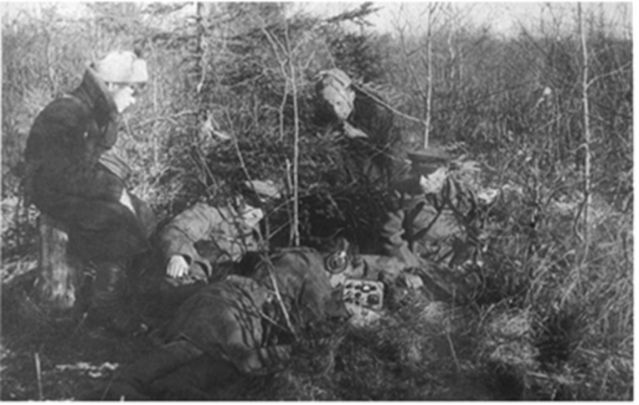
З перших днів окупації гостро постало питання протидії намірам фашистського керівництва. Найбільш повно питанням дезорганізації тилу ворожих військ мав відповідати широкомасштабний партизанський рух.

Slide 5
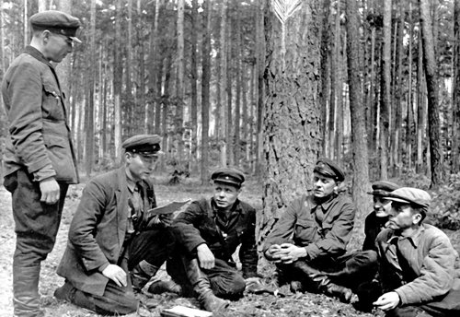
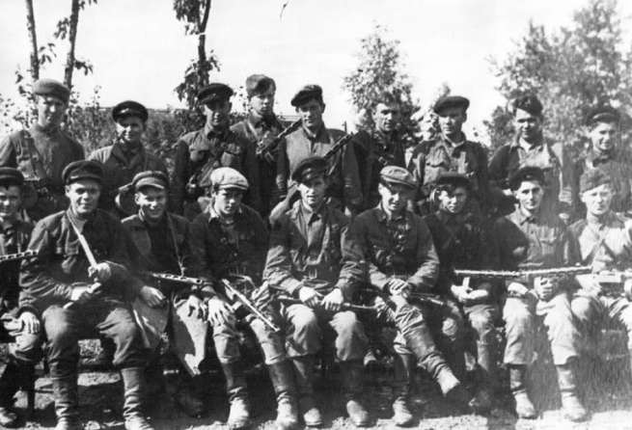
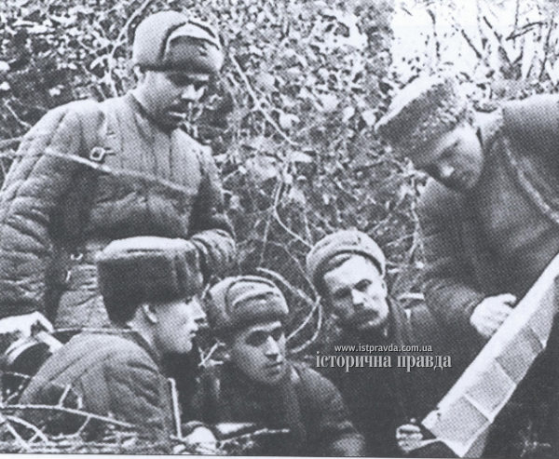
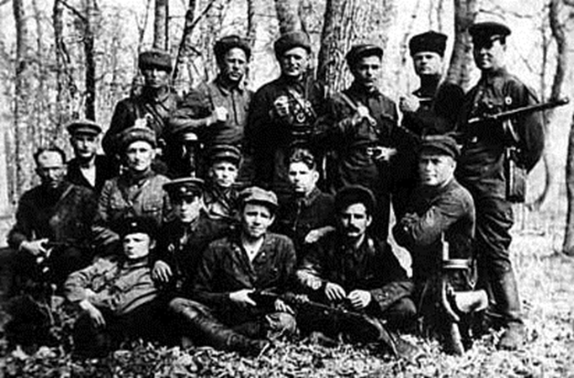
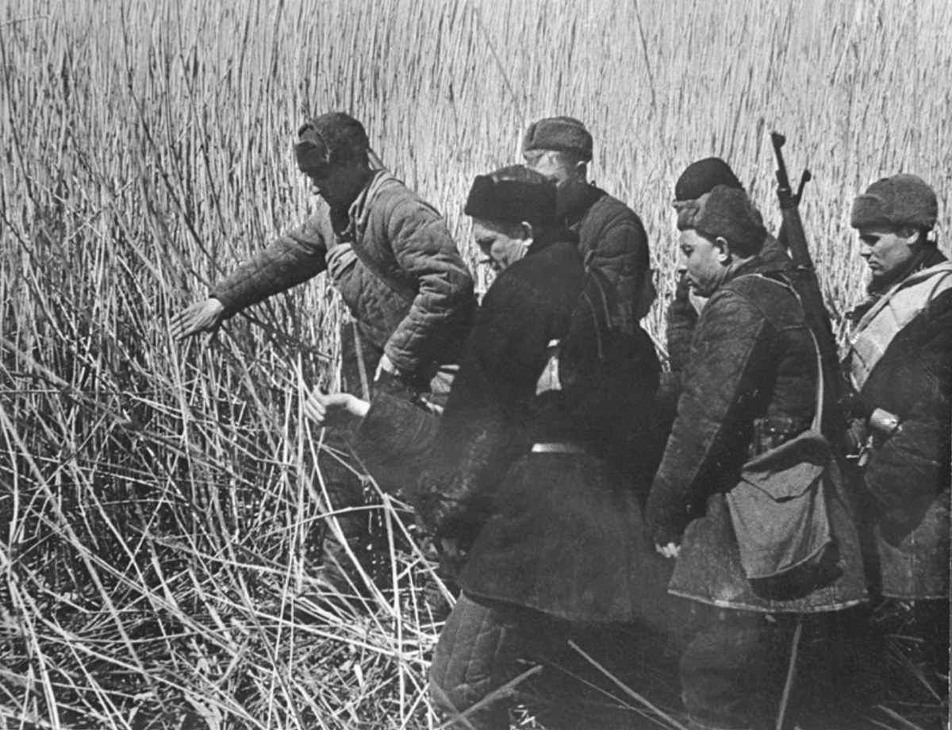

Slide 6
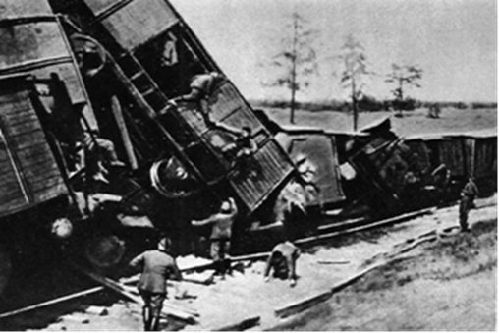
Під час війни в тилу ворога діяло понад 6200 партизанських загонів та підпільних груп, в яких воювало більше ніж 1 млн. осіб – представників усіх народів Радянського Союзу, з них на території України – понад 500 тисяч (60 партизанських з’єднань, 1993 загони і диверсійно-розвідувальні групи).

Slide 7
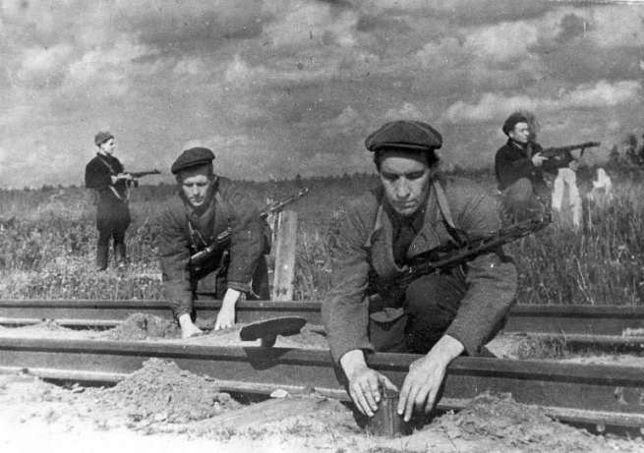
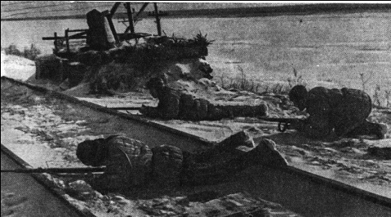
Тактика дій партизанських загонів
Рельсова війна

Slide 8
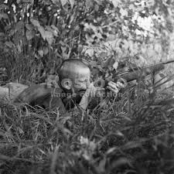
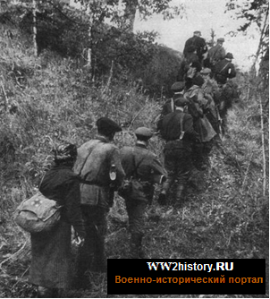
Розвідувальна діяльність

Slide 9
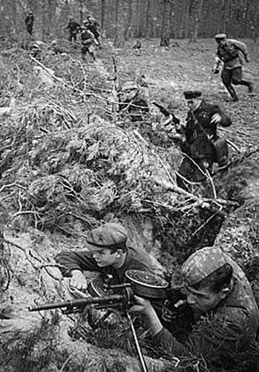
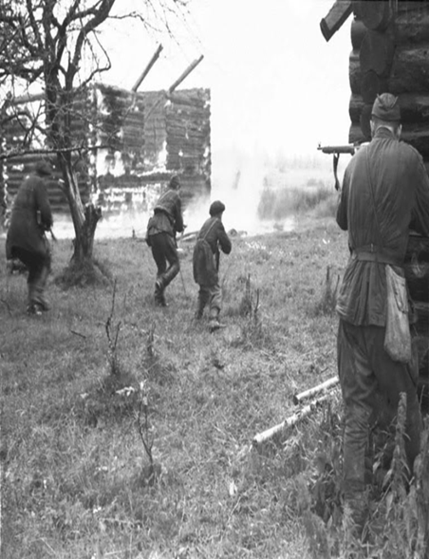
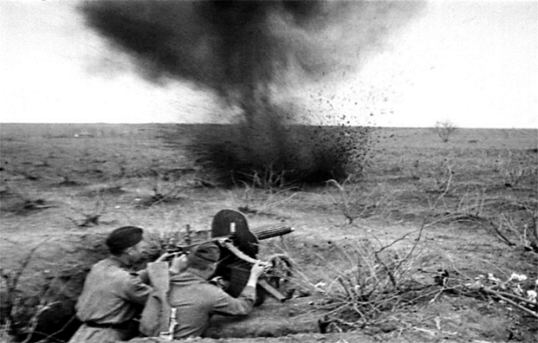
Знищеня живої сили противника.

Slide 10
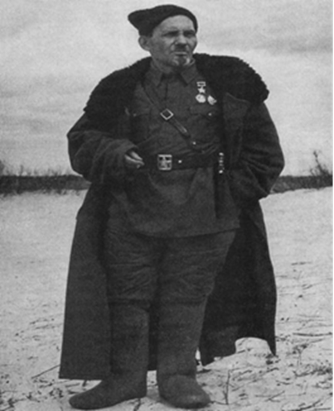
Ефективною формою партизанських дій були рейди у тилу противника, які відволікали великі сили гітлерівців, що було суттєвою допомогою військам. Найбільш результативні рейди здійснили формування відомих партизанських командирів С. Ковпака, О. Федорова та О. Сабурова.
С. Ковпак

Slide 11
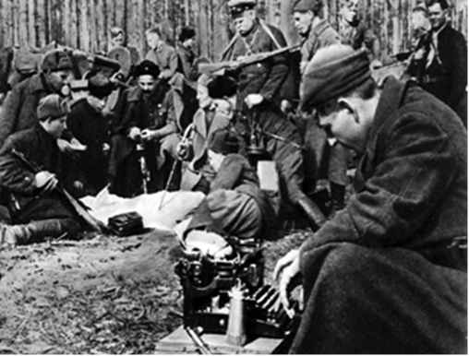
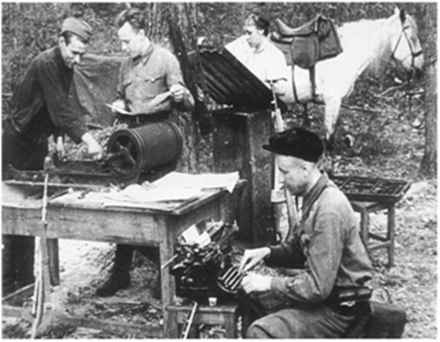
Гітлерівський генерал Ноймар в донесенні від 28 квітня 1943 року в штаб групи армій “Південь” писав: “…діяльність партизан в усіх районах активізувалася, вони добре озброєні. На відстані 5-7 км від залізниці партизани – господарі ситуації. За останні дні були здійснені вибухи залізничного шляху на очах у німецьких солдатів, і не дивлячись на те, що патрулі проходять один за одним кожні 18 хвилин, вони встигають закладати міни під рейки”.

Slide 12
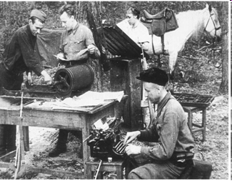
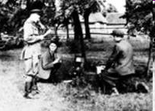
Про кількість добутої партизанами розвідувальної інформації вказують такі дані – якщо у 1942 році Український штаб партизанського руху отримав від партизанських з’єднань і загонів 165 донесень, то вже у 1943 кількість донесень збільшилась у понад сім разів. Ці обсяги надходження інформації не зменшувались протягом усієї війни.

Slide 13
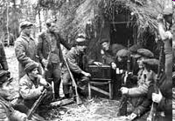
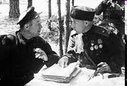
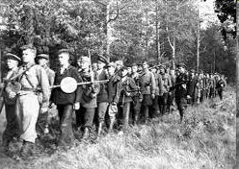
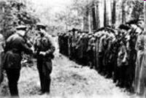

Slide 14
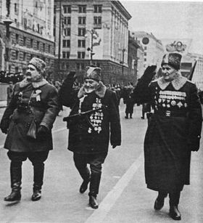
За мужество і героїзм, проявлені у боротьбі з ворогом, 200 тисяч партизан і підпільників нагороджено орденами та медалями, 223 з них отримали звання Героя Радянського Союзу.

Slide 15
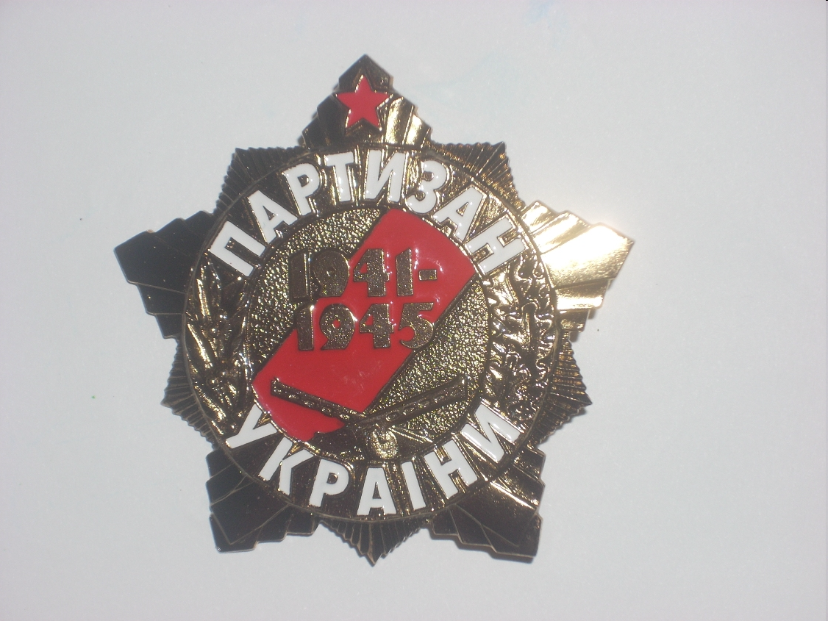

Slide 16
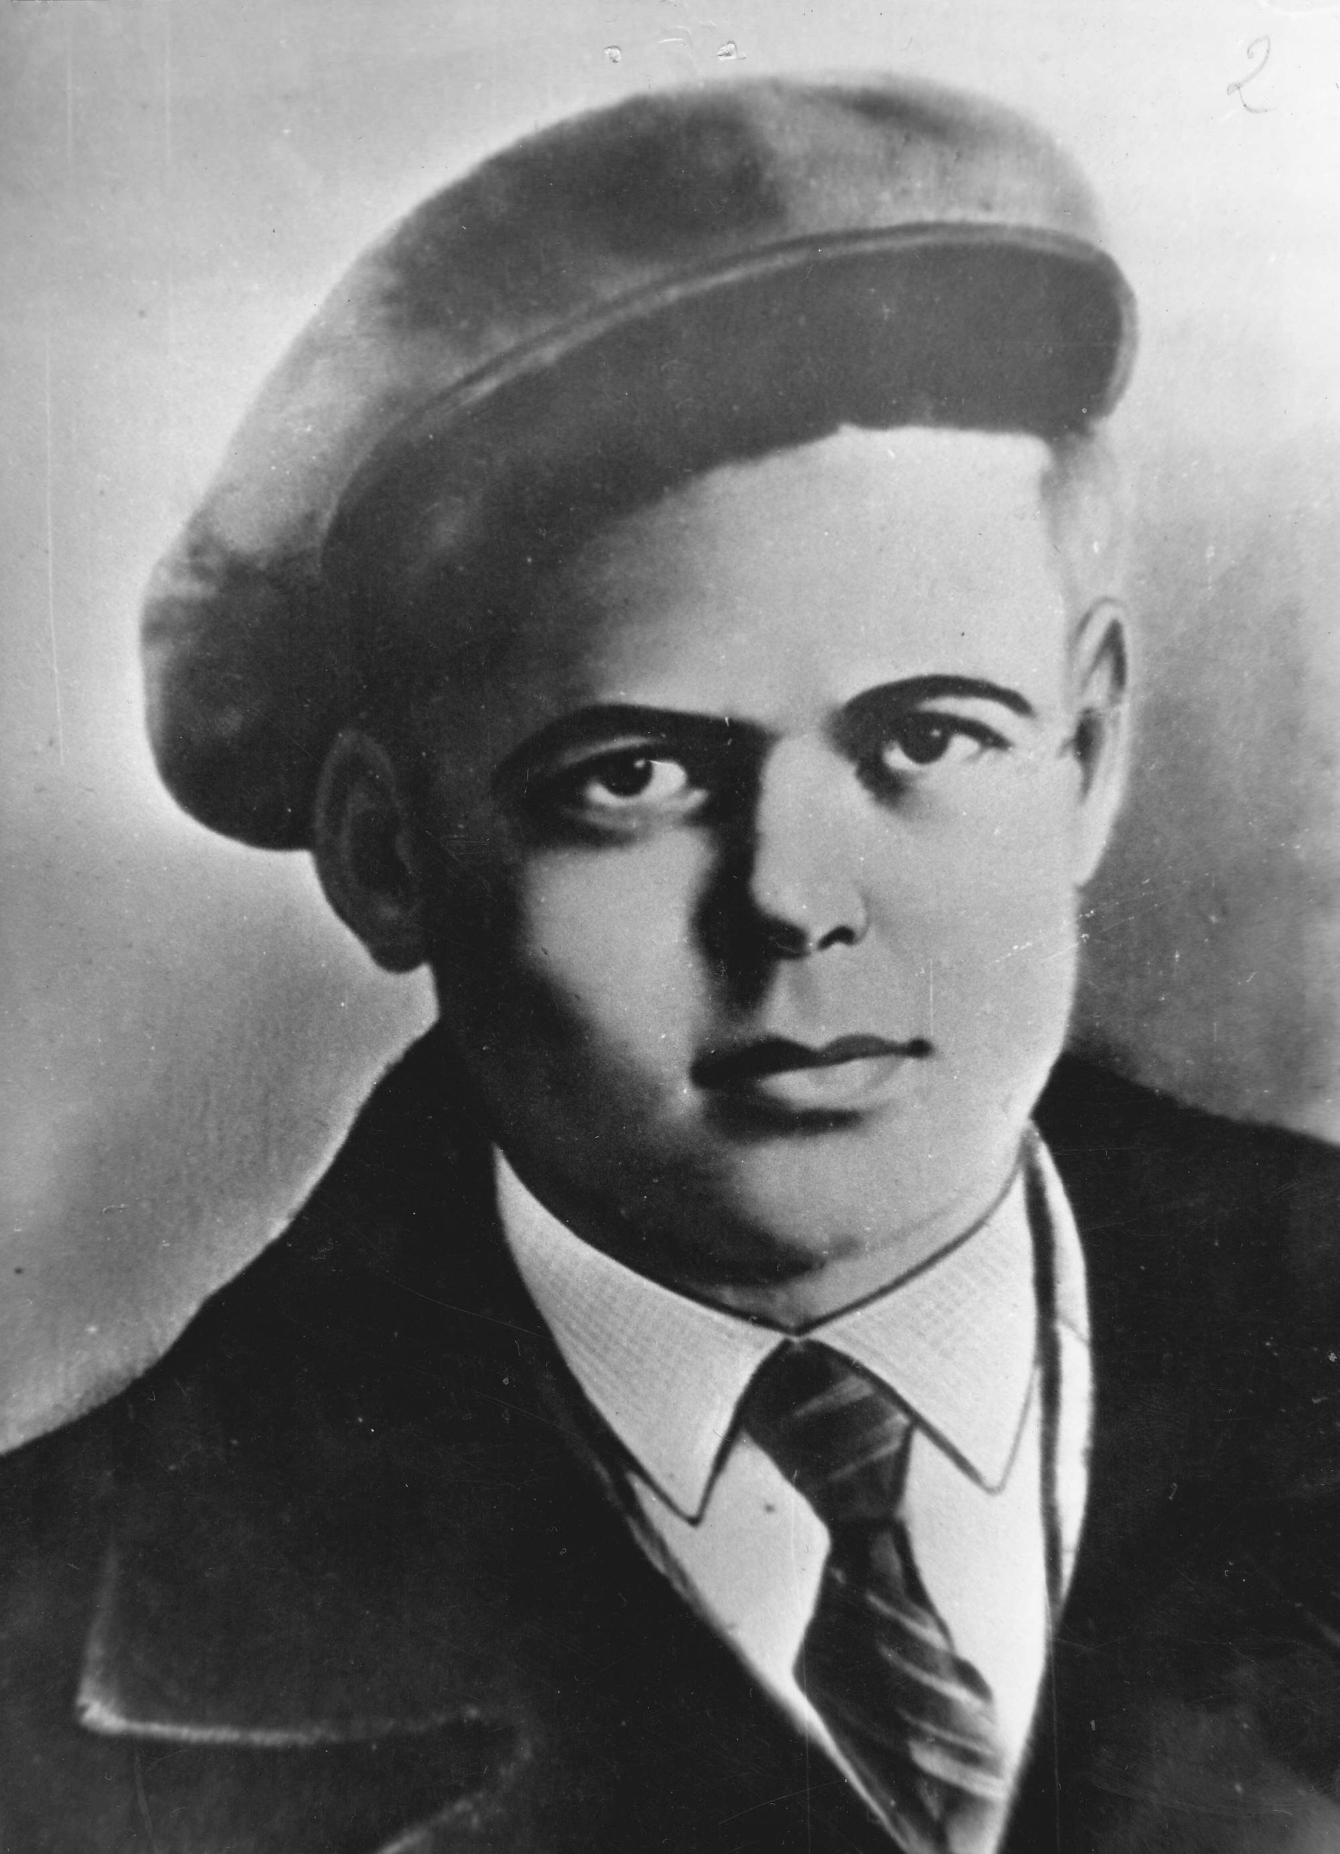
Завадський В.Ю.

Slide 17
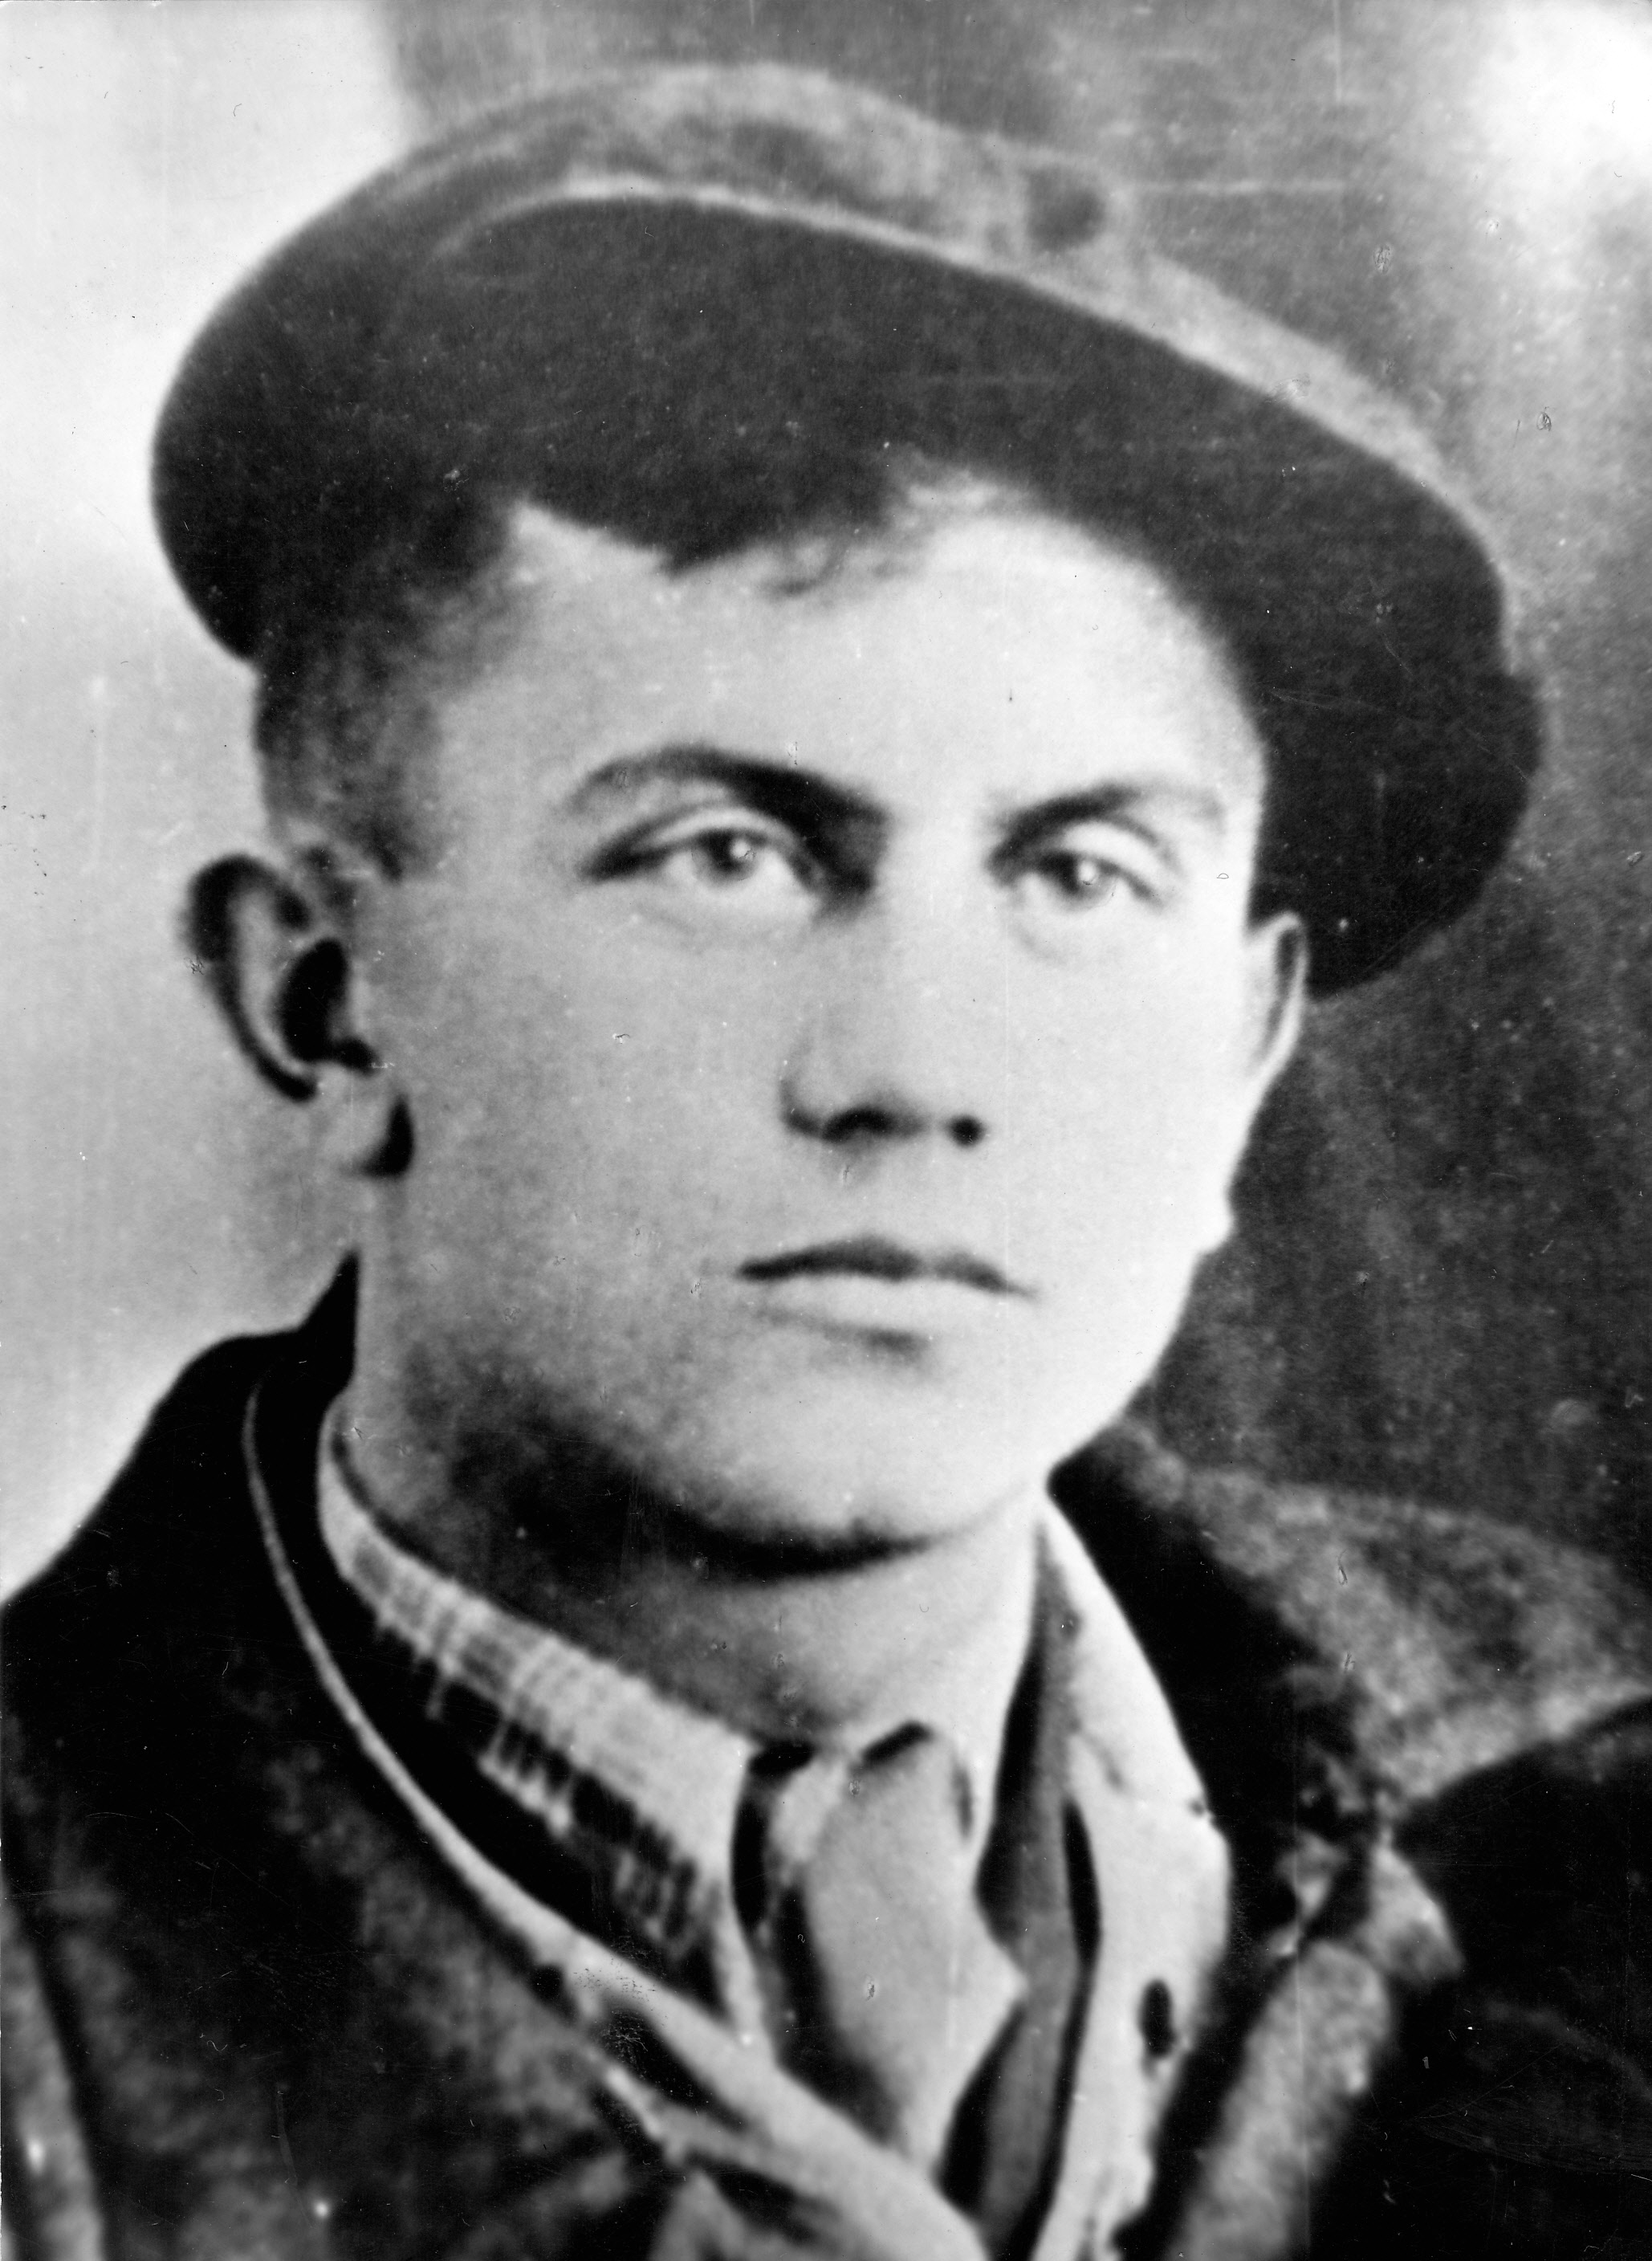
Луженецький С.Л.

Slide 18
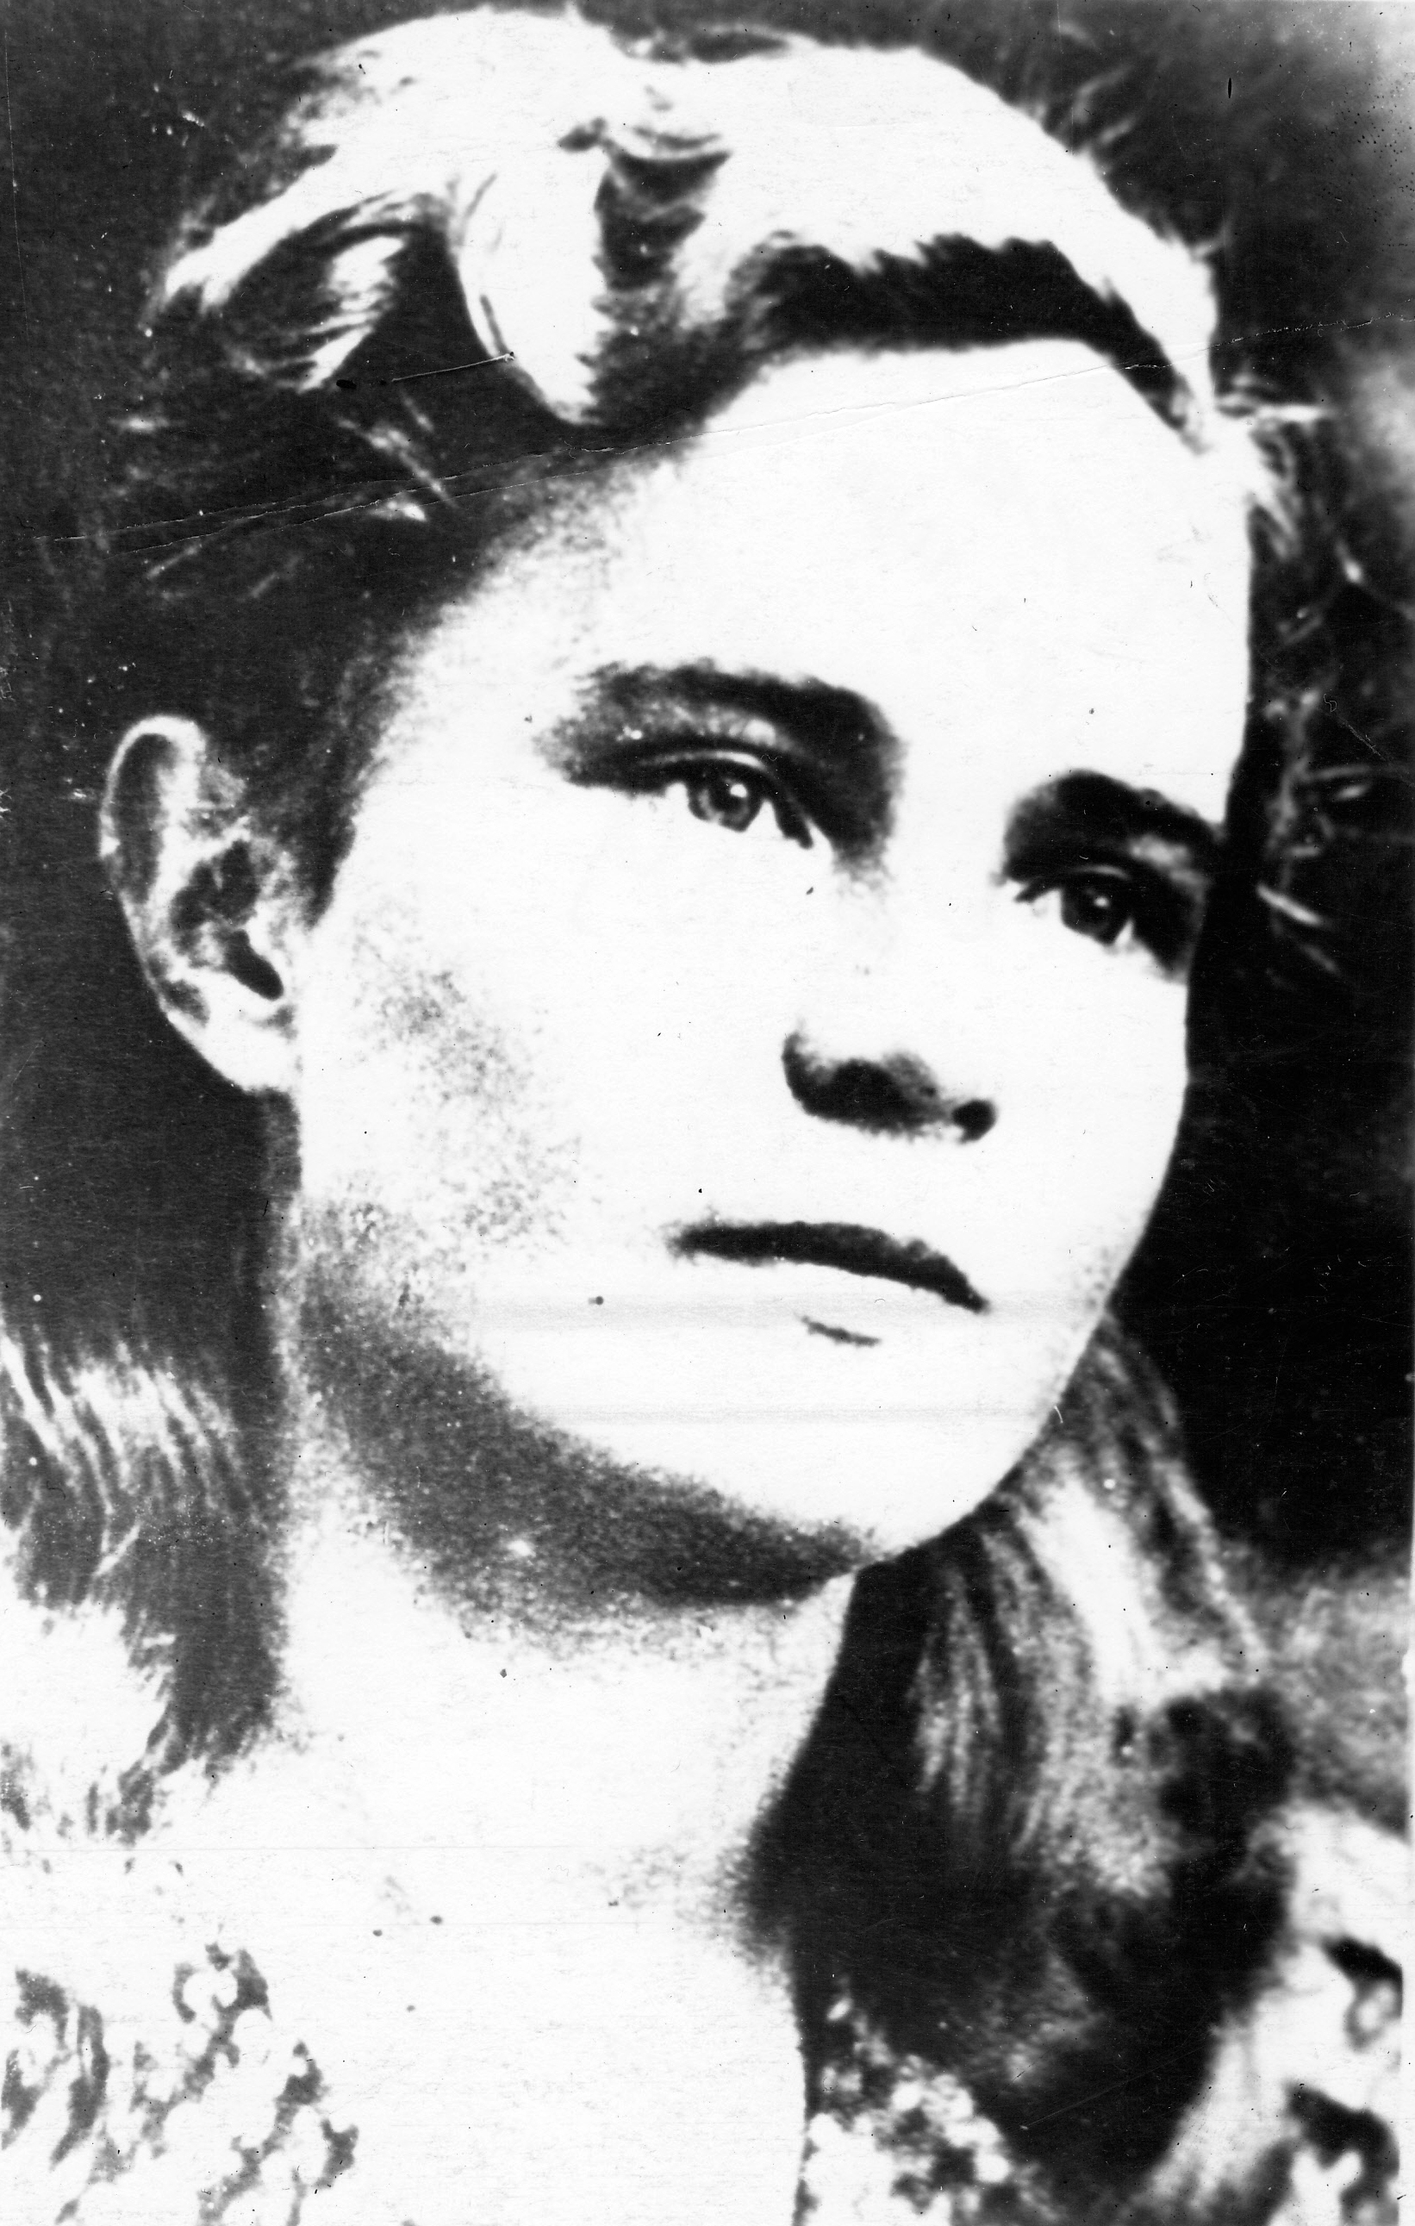
Ноккель Я.

Slide 19
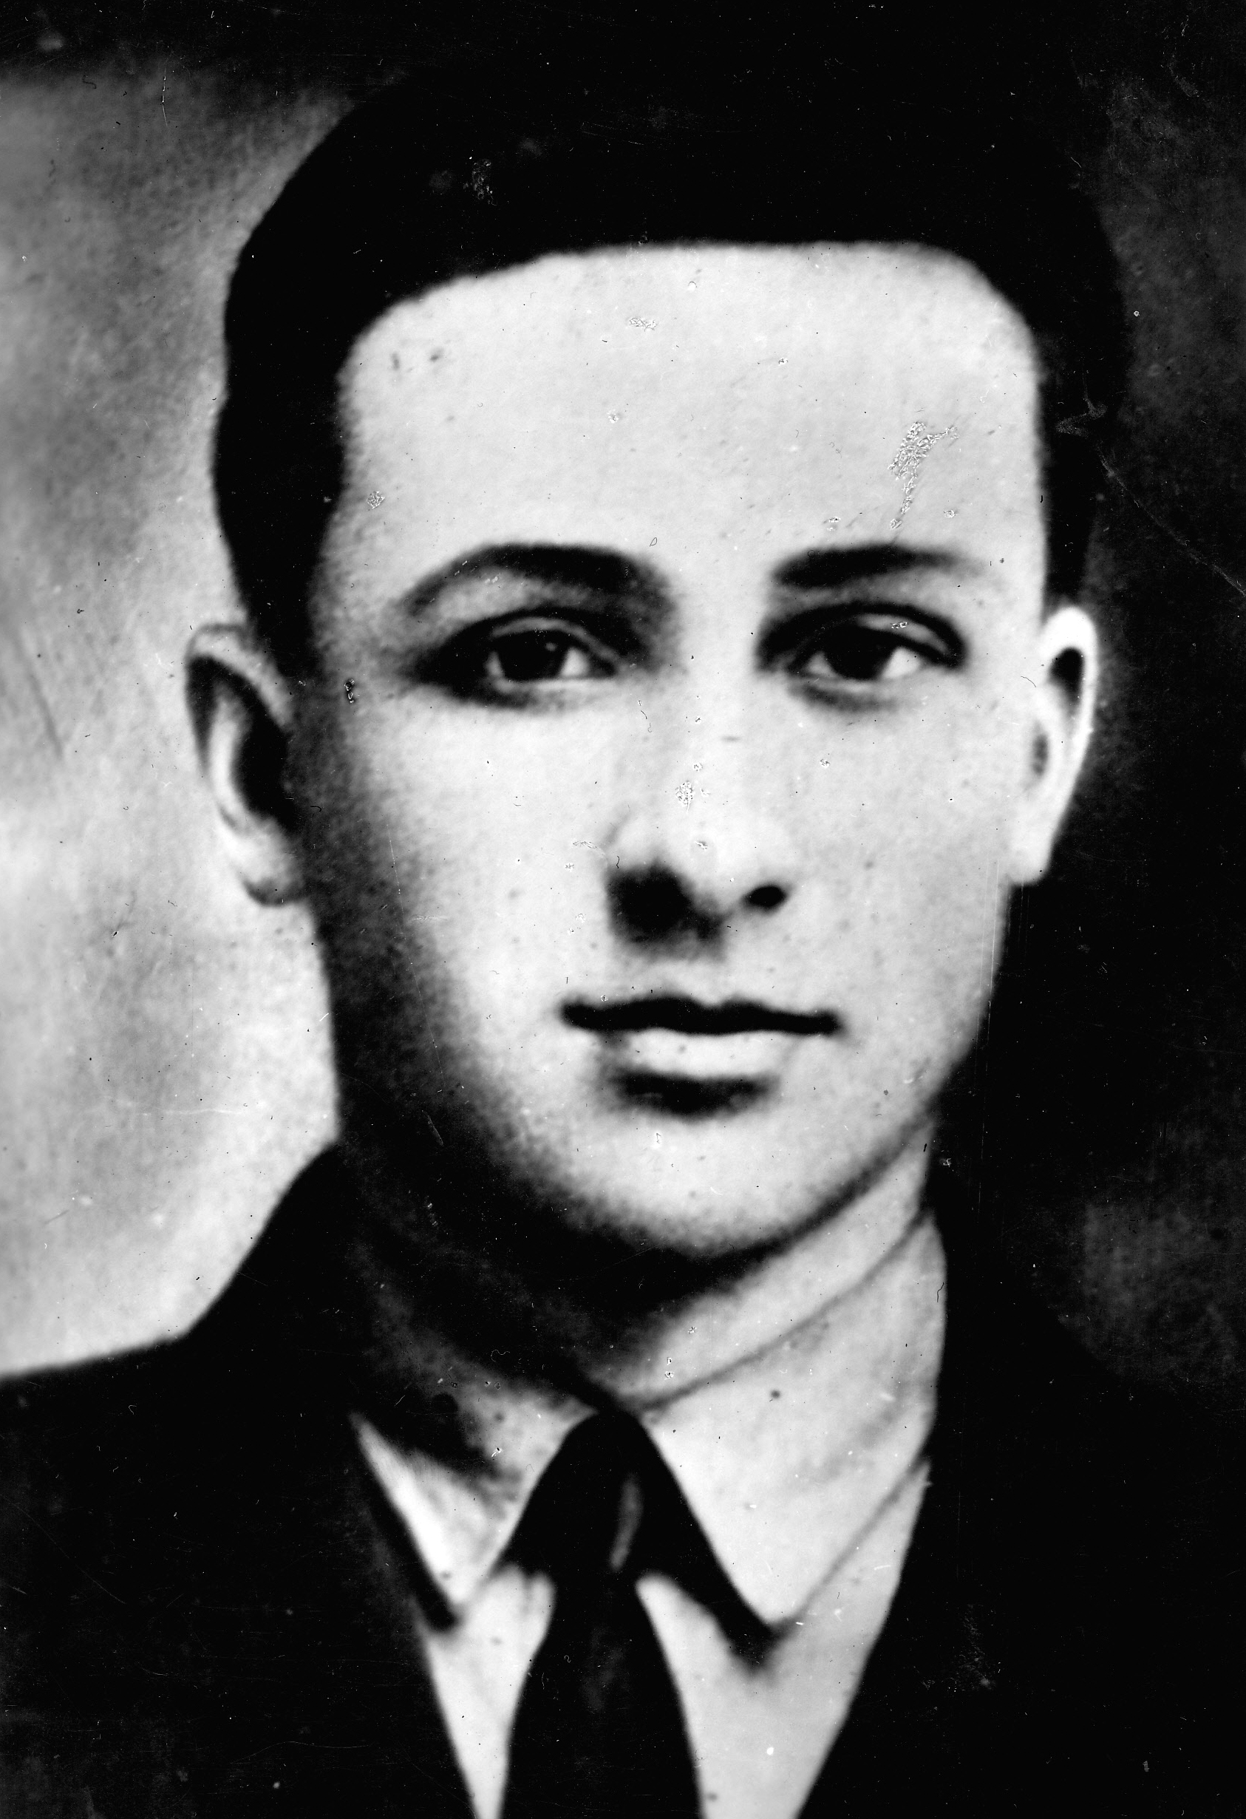
Щолкін А.

Slide 20
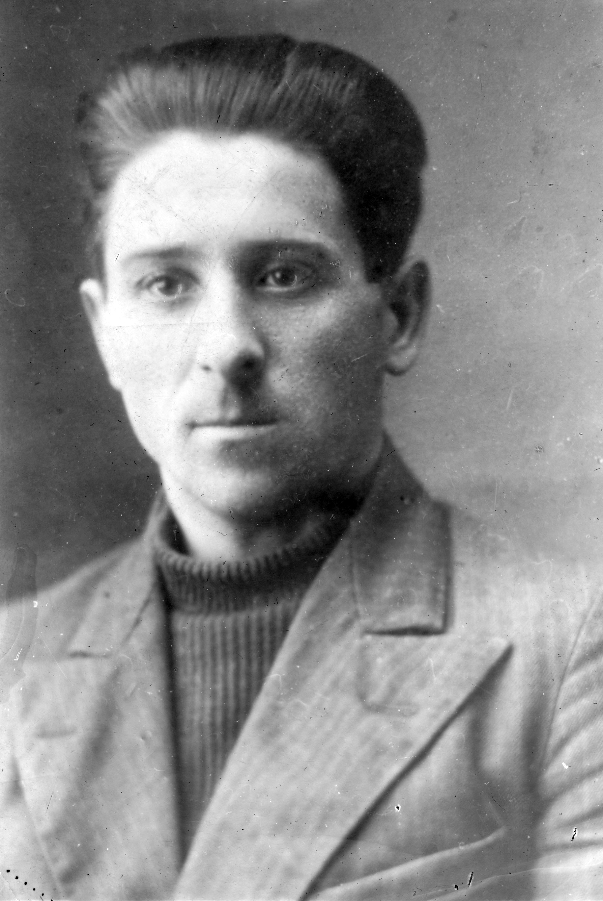
Яворський А.

Slide 21
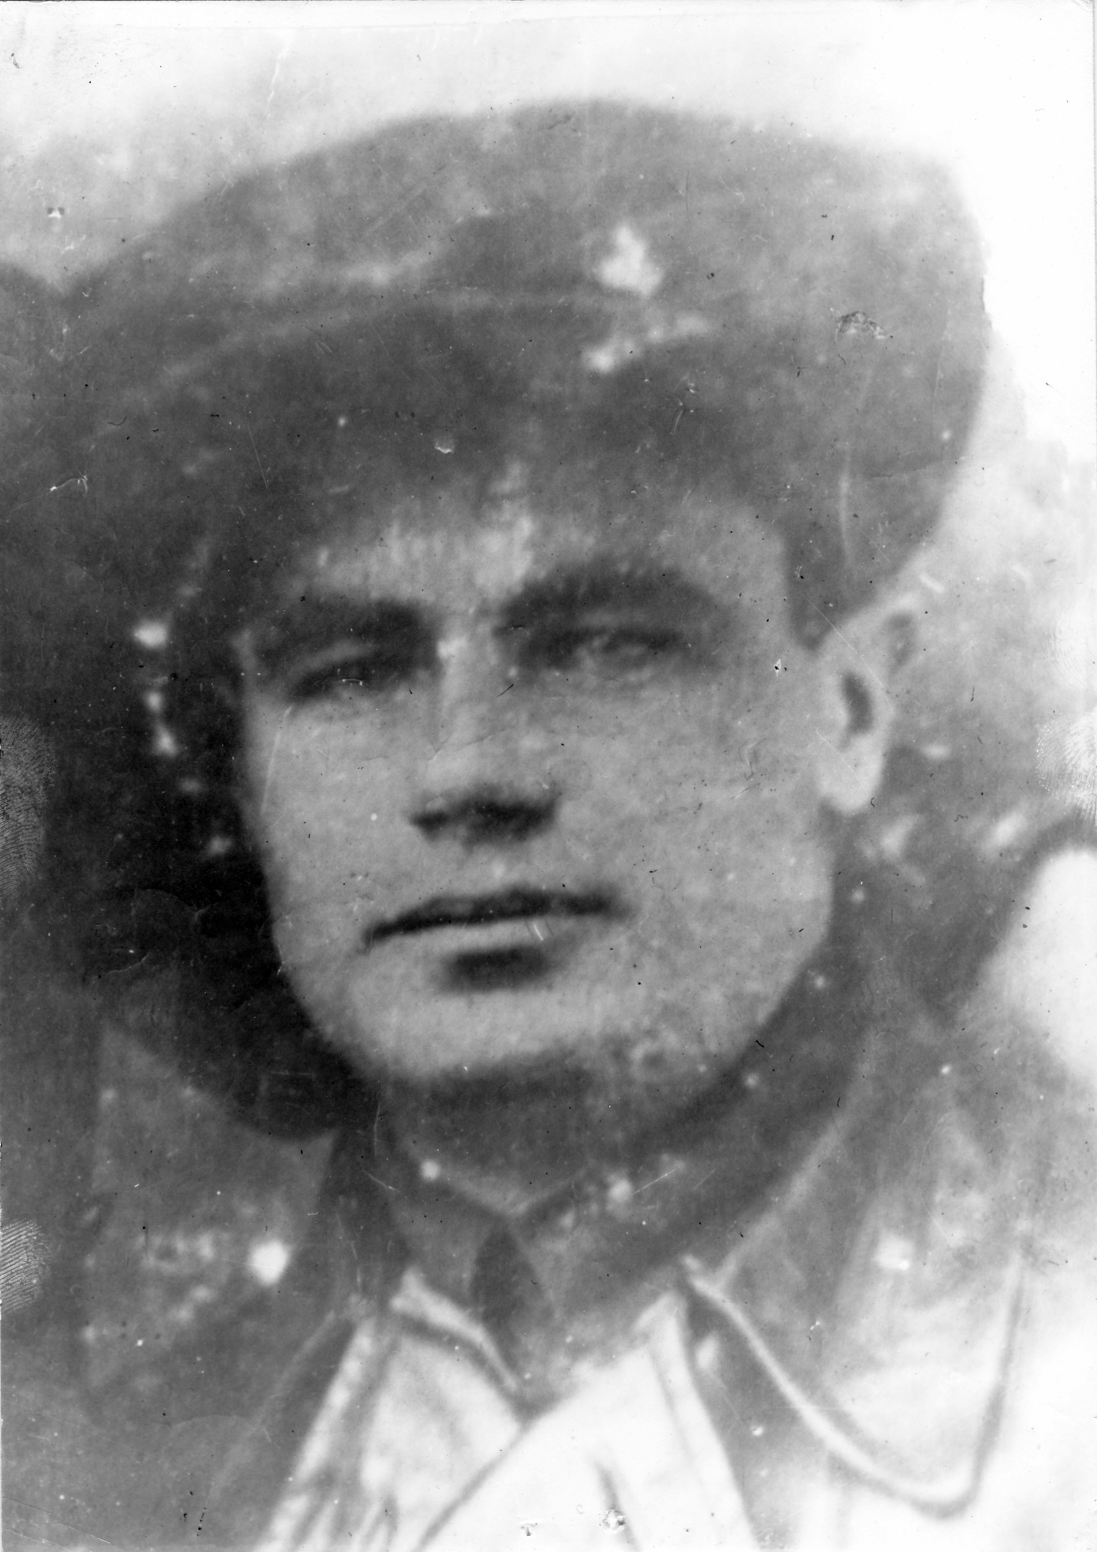
Ясельський І.В.

